Slide 1
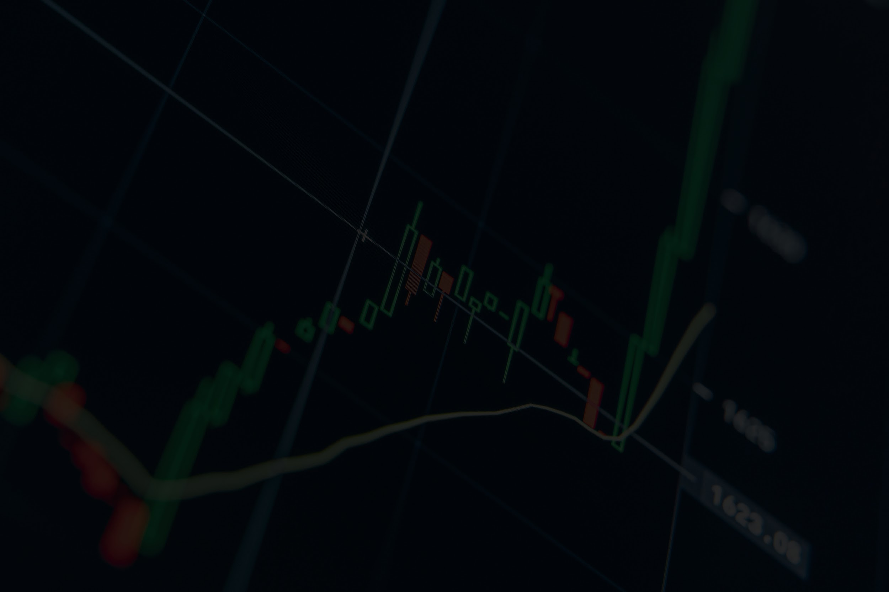
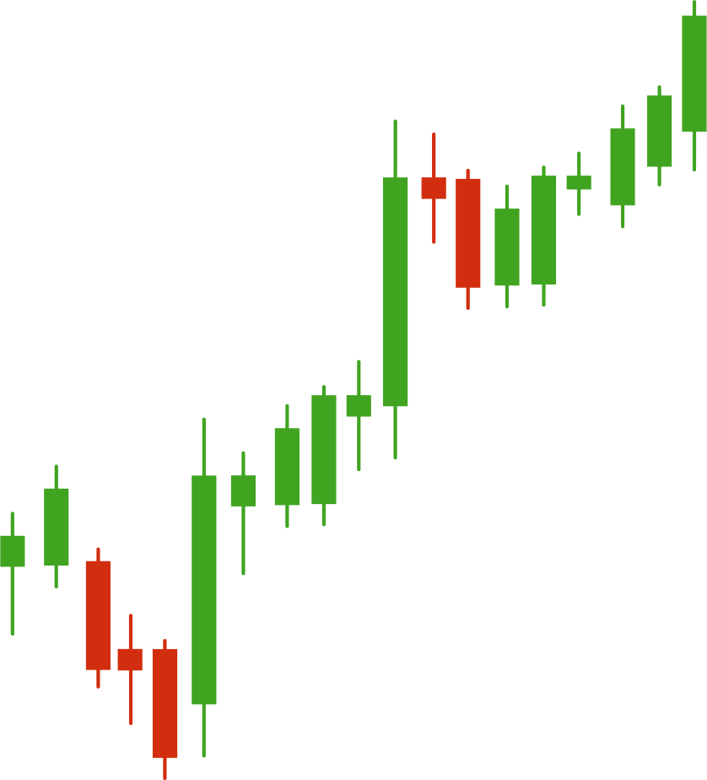
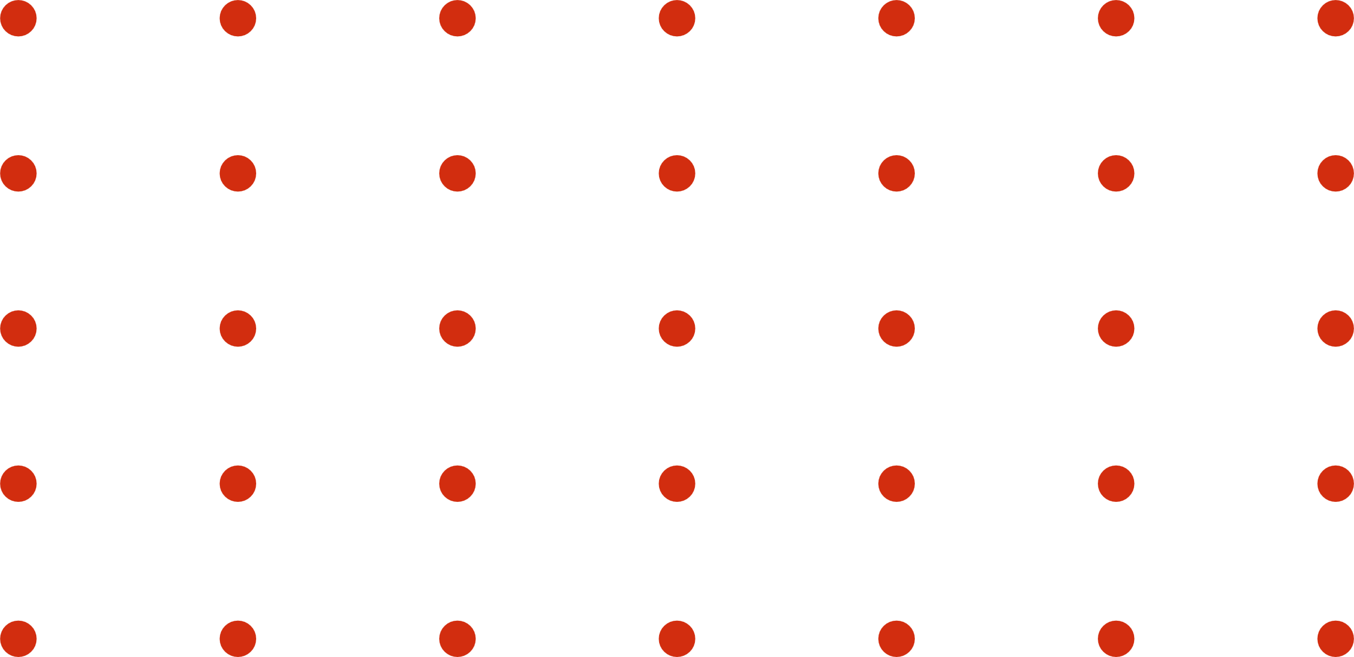
Social Graph of Institutional Investors
Analyzing Investment Networks Based on SEC 13F Filings
Students:
Supervisor:
Leor Shulstein, Ilay Damari
Asaf Zenou, Daniel Korkevados
Offer zevin

Slide 2
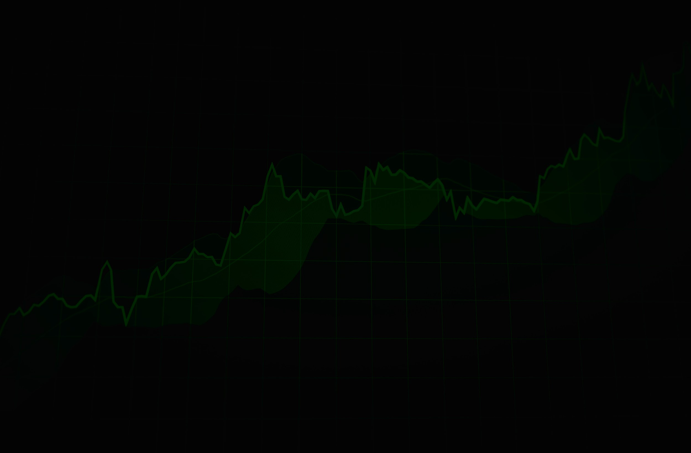
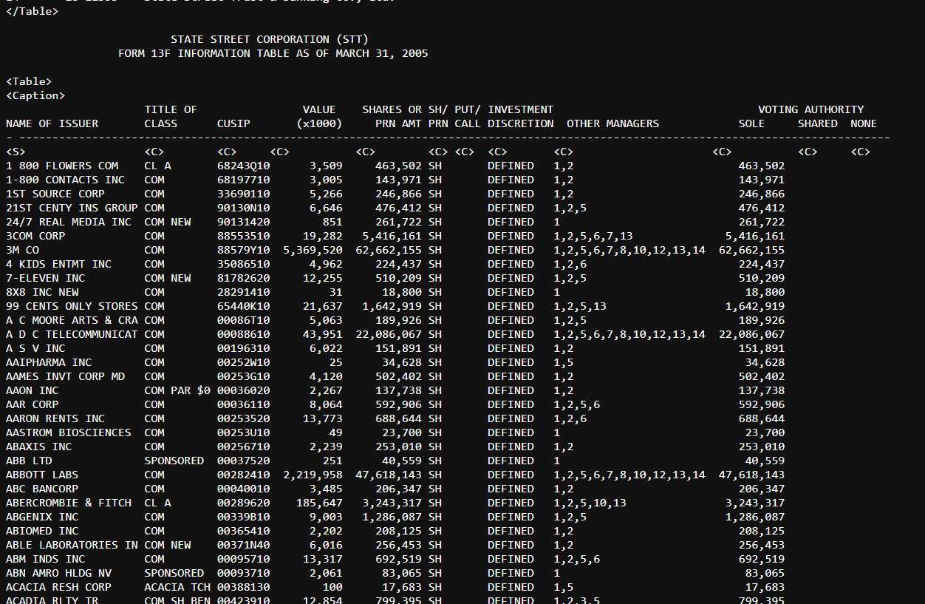
What Is 13F ?
A quarterly report filed by institutional investors to the U.S. SEC.
Includes all stock holdings above $100M in managed assets.
Provides transparency into large investors portfolios.
STATE STREET CORP Q1 -> 2005 - 13F FILLING

Slide 3
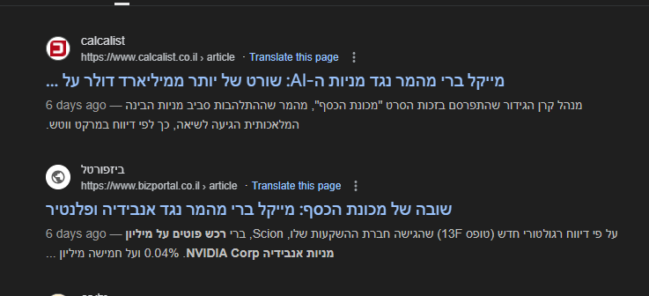
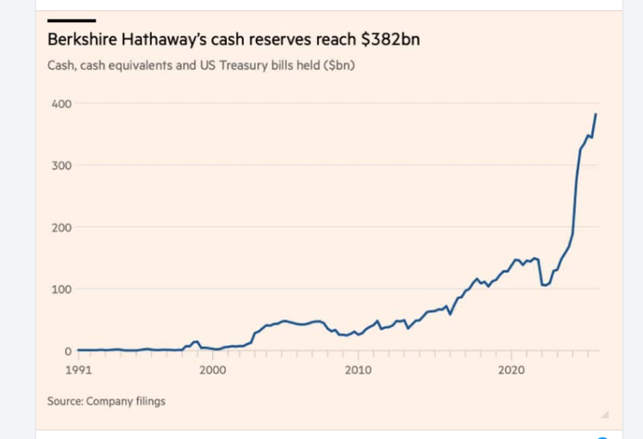
How It Effects on Stock Market
By combining all filings, we can link funds ↔ stocks and observe capital flow patterns.
The network reveals how top investors influence market sentiment and how capital concentration leads to a “rich get richer” effect where popular stocks attract even more institutional money over time.

Slide 4
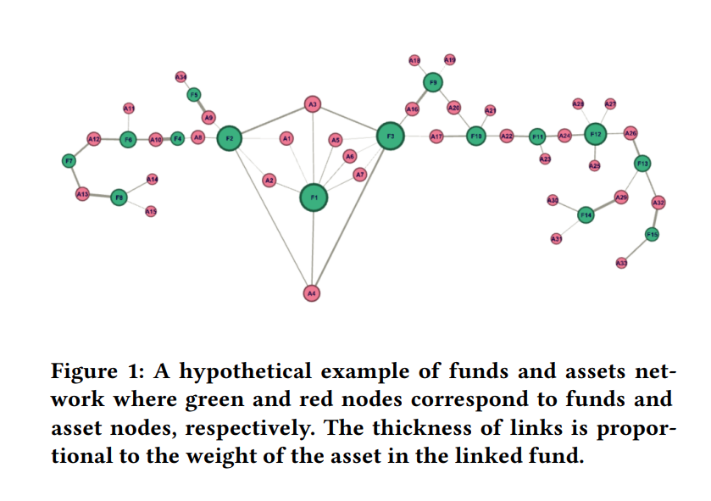
https://arxiv.org/pdf/2106.12987
Research Direction
We propose building a social network of institutional investments:
1
Bipartite Graph: Funds ↔ Stocks
2
Analyze structure and dynamics across quarters.
3
Use it to gain insights and make predictions on investment behavior.
Vanguard Group Earlier Research

Slide 5
Network Analysis & Research Goals
1
Return Analysis :
Study stock performance based on network evolution.
Measure how leading funds shape market sentiment and trigger the “rich get richer” effect.
3
Crisis Behavior :
Analyze how the network behaves during financial crises (e.g., 2008, COVID-19, inflation periods).
2
Link Prediction:
Predict which fund–stock links will appear or disappear next quarter/s..
Derive investment opportunities.
4
Herding & Hidden Communities :
Detect overlapping holdings that indicate herding behavior among institutional investors.
Apply community detection algorithms to reveal clusters of similar funds and analyze their systemic influence.

Slide 6
Solution Approach
Data Graph analysis toolkit: Use centrality, ego-networks, community detection to uncover structural patterns and network-driven signals.
Model experimentation: Time-Series models, Link-Prediction techniques, and graph-based ML (Node2Vec, hybrid features) to compare predictive performance.
Research pipeline: Python + SQL + cloud tools to support systematic experiments, feature engineering, and explainable model insights.

Slide 7
Project Challenges Overview
Data extraction & processing: reliably pulling, cleaning, and structuring 13F data for network construction.
Network modeling: integrating time-series, graph features, and market fundamentals/technicals into a unified DS model.
Portfolio-strategy modeling: building dynamic, continuously updated portfolios based on multiple investment strategies that deliver superior benchmark-adjusted performance while accounting for risk levels.
Model explainability: delivering clear visual + analytical explanations of model decisions.

Slide 8
Schedule
שבוע | תאריכים | מטרה מרכזית | משימות לביצוע | דד־ליין שבועי | תוצרים נדרשים
1 | 18–21.11 | הכנת מצגת לסמינר וחלוקת תחומי אחריות | רקע ומטרת הפרויקט; הלקוח והאתגרים; חלוקת אחריות לו״ז; שיטת פתרון כללית; הצגת מצגות (עבודה עם קוד מסיבי ,דומיין רשתות ו 13F,) | הצגת מצגת בסמינר | מצגת מלאה מוכנה תחומי אחריות לכל איש בצוות
2 | 22–28.11 | ביצוע אפיון וסקירת ספרות רלוונטית | סקירת ספרות (Node2Vec/Graph ML, bipartite) בניית מתודולוגיית רשתסכמות וטבלאות DB בניית Parser בסיסי ל־13F XML/CSV הגדרת Baseline Models |  | סקירה ראשונית; Parser ראשוני; תכנון ארכיטקטורה
3 | 29.11–05.12 | תכנית עבודה + תחילת Data Pipeline | בניית תכנית עבודה מתוקנת אחרי הסקירה הקמת Pipeline ראשון לשליפת נתוני 13F יצירת טבלאות טיפול בחוסרים / Data Cleaning יצירת קבצי Parquet/CSV נקיים |  | תכנית עבודה + מעקב משימות
4 | 06–11.12 | הגשת מסמך עבודה + המשך פיתוח Pipeline | כתיבת מסמך הגשה הרחבת Pipeline: יצירת Bipartite edges + בניית feature tables | מסמך הגשה | תכנית עבודה + מעקב משימות
5 | 12–18.12 | בניית רשת בסיסית | בניית גרף ראשוני חישוב מדדי רשת בסיסיים: Degree, Centrality, Bipartite Projections הכנת Data Layer UI בסיסי להצגת רשת |  | גרף ראשון; Data Layer בסיסי
6 | 19–25.12 | פיתוח פיצ'רים מתקדמים | מדדים מתקדמים: Louvain / Leiden, Ego networks פיתוח פיצ'רים: Jaccard, Adamic-Adar |  | גרף מלא; Dashboard
7 | 26.12–01.01 | גימורים ושיפור מערכת | שיפור ביצועים UX פילטרים וחיפוש בניית dataset מוכן למודל החיזוי |  | מערכת יציבה; טיוטת מצגת
8 | 02–08.01 | בניית דמו מלא | בניית מודל Link Prediction אמיתי (Node2Vec / ML) ניתוחים מתקדמים + כתיבת README |  | דמו מלא; תיעוד איכותי
9 | 09–15.01 | הכנה להאקתון | תיקון באגים + כתיבת מצגת סופית בדיקת דמו ראשוני | האקתון | מערכת עובדת; מצגת האקתון
10 | 16.01 | הצגת המערכת | הצגת דמו חי + ארכיטקטורה העלאה לגיטהאב | מערכת ב־GitHub | עמידה בדרישות הקורס

Slide 9
THANK YOU
Q&A
Students
Supervisor
Leor Shulstein, Ilay Damari
Asaf Zenou, Daniel Korkevados
Offer zevin

